Slide 1
Органы кровообращения
Строение сердца
Учитель биологии ГОУ СОШ 1959 г.Москвы
Еремеева С.Л.

Slide 2
«Сердце» – Э. Межелайтис
Что такое сердце?
Камень твердый?
Яблоко с багрово-красной кожей?
Может быть меж рёбер и аорты
Бьётся шар, на шар земной похожий?
Так или иначе все земное
Умещается в его пределы,
Потому что нет ему покоя,
До всего есть дело.

Slide 3
Эволюционный путь сердца

Slide 4
Представитель бесчерепных – ланцетник.
Внешнее строение Внутренние строение
Роль сердца как органа, обеспечивающего движение крови играет сосуд – брюшная аорта.

Slide 5
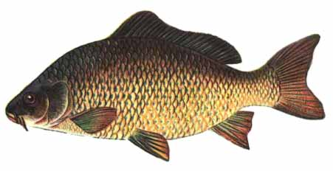
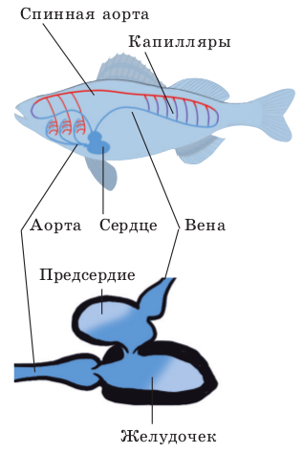
Надкласс рыбы
Внешнее строение Кровеносная система
У рыб – двухкамерное сердце. Это сделало возможным повышение кровяного давления и интенсификацию кровотока.

Slide 6
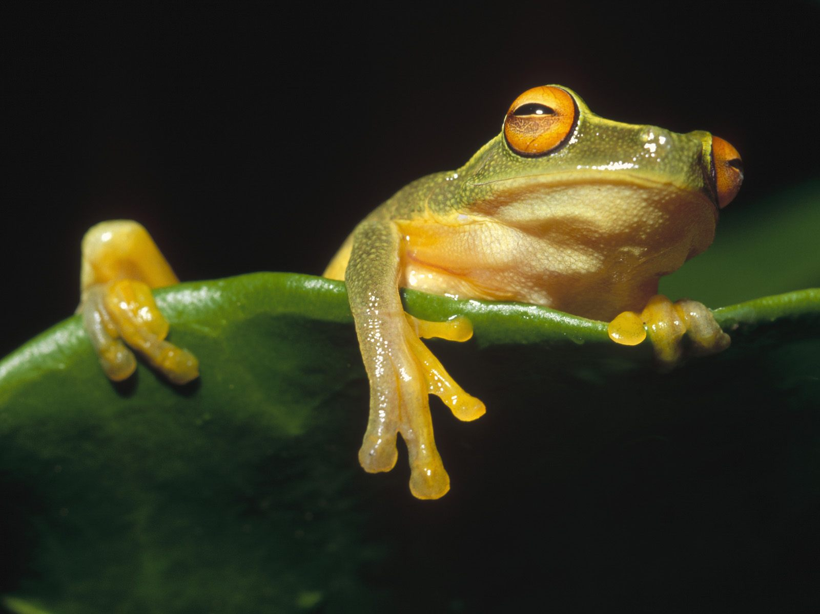
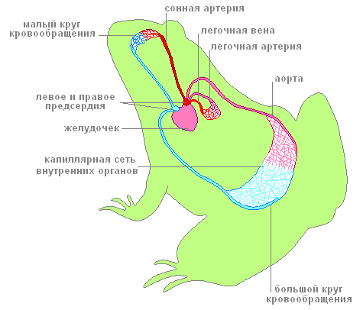
Класс земноводные
Внешнее строение Кровеносная система
Сердце по сравнению с рыбами усложнилось. Оно трехкамерное, состоящее из двух предсердий и одного желудочка.

Slide 7
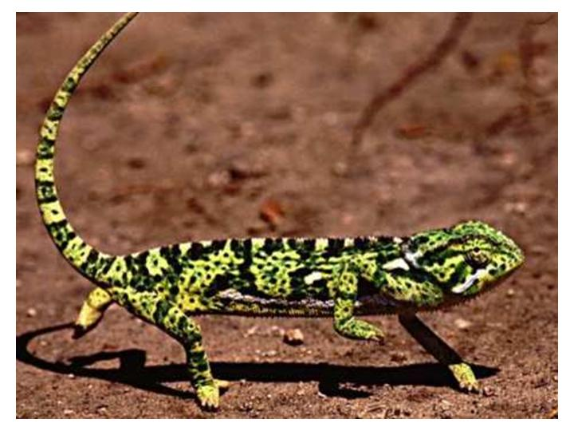
Класс пресмыкающиеся
Внешнее строение Кровеносная система
У большинства сердце трехкамерное: два предсердия и желудочек, который имеет неполную перегородку сложной формы.

Slide 8
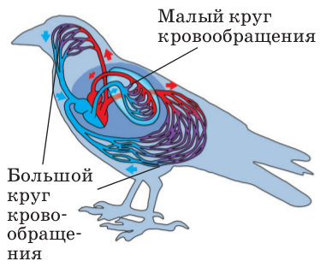
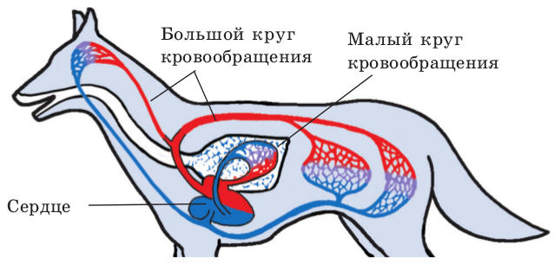
Класс птиц и млекопитающих
Кровеносная система Кровеносная система
птиц млекопитающих
Четырехкамерное сердце, постоянная температура тела (теплокровность).

Slide 9
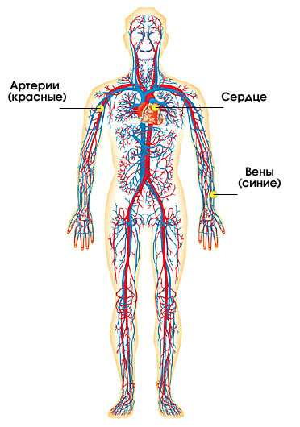
Сердце человека
Располагается в грудной полости
Несколько сдвинуто влево
Внутренняя стенка выделяет жидкость , ослабляющая его трение
Сердце взрослого человека весит примерно 300 г.

Slide 10
Сердце человека

Slide 11
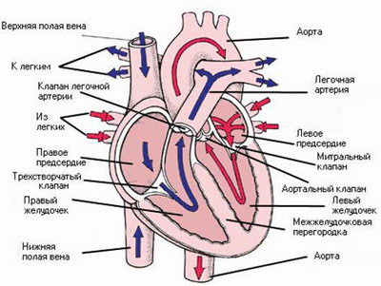
Строение сердца
Правая и левая части сердца разделены сплошной перегородкой
Предсердие и желудочки каждой половины сердца сообщаются между собой
Створчатые клапаны пропускают кровь в сторону желудочков, препятствуя обратному кровотоку
Полулунные клапаны обеспечивают ток крови из желудочков в артерии

Slide 12
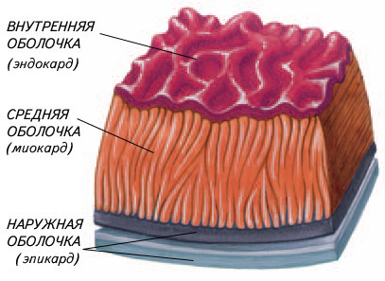
Слои (оболочки) стенки сердца
Эндокард – образован эпителиальной тканью
Миокард – образован мышечной тканью
Эпикард – образован соединительной тканью

Slide 13
Кровеносные сосуды

Slide 14
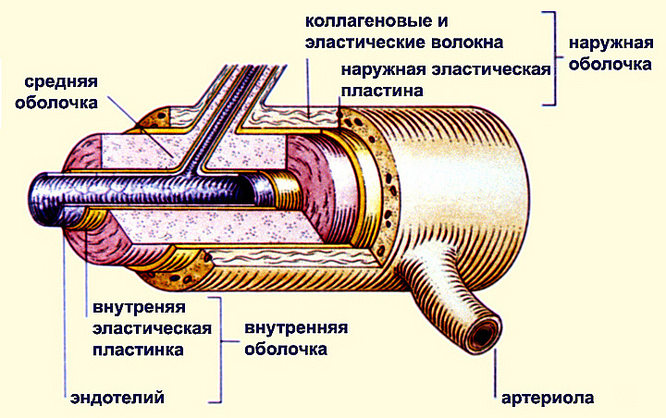
Артерии
Несет кровь от сердца
Самая крупная называется аорта
Кровь движется под большим давлением

Slide 15
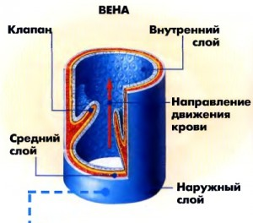
Вены
Несет кровь обратно к сердцу
Располагаются неглубоко под кожей
Кровь течет медленнее, чем в артериях

Slide 16
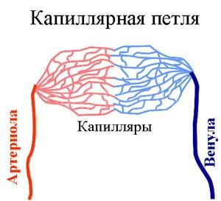
Капилляры
Мельчайшие сосуды
В 50 раз тоньше человеческого волоса
Пронизывают все органы человека
Собираются в вены

Slide 17
Биологическая задача
Какой объем крови перекачивает сердце человека за один час и за одни сутки, если оно сокращается в среднем 70 раз в минуту, выбрасывая при каждом сокращении из двух желудочков 150 см³ крови?

